Slide 1
Slovenská populárna hudba MODUS, ŽBIRKA,GOMBITOVÁ,NAGY

Slide 2
MODUS
Modus je bratislavská rocková skupina, ktorá vznikla v roku 1967
názov Modus začala používať v roku 1968
pôvodné obsadenie skupiny bolo:
T. Berka, J. Baláž, J. Kratochvíla, P. Krutek, T. Psota, Ľ. Stankovský, G. Wertlen, M. Žbirka
skupina na začiatku hrala coververzie populárnych hitov konca šesťdesiatych rokov
väčšie úspechy začala mať skupina Modus až v roku 1976, keď sa do nej vrátil Miroslav Žbirka a prišiel Lehotského nový spevácky objav, speváčka Marika Gombitová
zlomovým obdobím v histórii skupiny Modus bol odchod Mira Žbirku s Dušanom Hájkom a Lacom Lučeničom, ktorí založili spolu skupinu Limit, a automobilová havária Mariky Gombitovej, ktorá v období najvyššej kulminácie popularity skupine Modus znemožnila pravidelné koncertné vystúpenia
pre históriu slovenskej populárnej hudby má skupina Modus nesporný význam, nakoľko spolu so skupinou Collegium Musicum a Prúdmi Pavla Hammela patrila medzi priekopníkov pôvodnej slovenskej rockovej tvorby sedemdesiatych a prvej polovice osemdesiatych rokov minulého storočia

Slide 3
MODUS
SKLÍČKA
DIEVČATÁ
SPOLUHRÁČKA
ZAŽNI
https://www.youtube.com/watch?v=mvc5UeobF-4

Slide 4
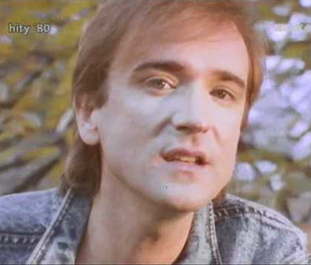
MIRO ŽBIRKA
Miroslav Žbirka, prezývaný Meky Žbirka
* 21. október 1952, Bratislava
je slovenský spevák a skladateľ, spoluzakladateľ a bývalý člen skupiny Modus, s ktorou v roku 1977 získal spolu s Jankom Lehotským a Marikou Gombitovou Zlatú Bratislavskú lýru za skladbu „Úsmev“
je tiež bývalým členom skupiny Limit, s ktorou sa neskôr vydal na sólovú dráhu
v roku 1982 sa stal prvým slovenským Zlatým slávikom
ocenenia:

Slide 5
MIRO ŽBIRKA
Atlantída
Biely kvet
22 dní
Balada o poľných vtákoch
https://www.youtube.com/watch?v=z83UBlvkJmw – od 1 min.

Slide 6
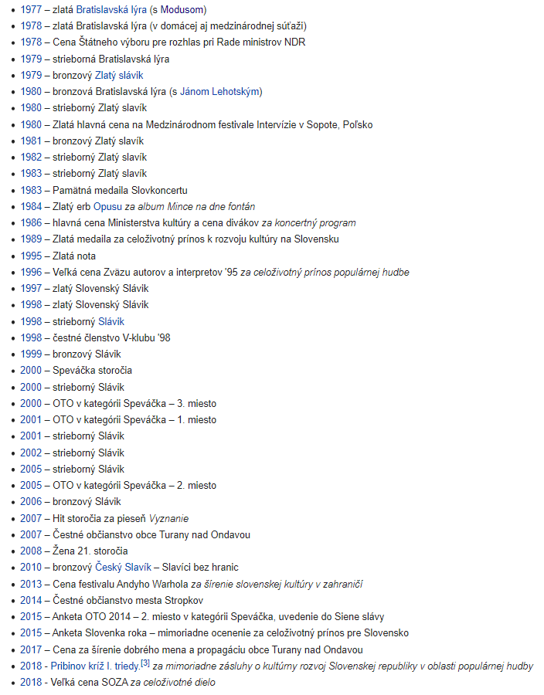
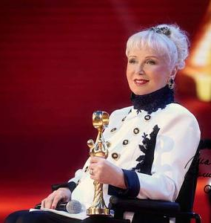
MARIKA GOMBITOVÁ
*12. september 1956 Turany nad Ondavou
slovenská speváčka, skladateľka

Slide 7
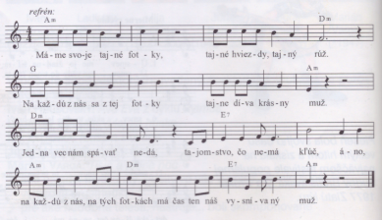
Marika Gombitová
V období dažďa
Chlapci v pasci
Koloseum
Vyznanie
V slepých uličkách
Film Smoliari (1978) – pieseň Správne dievča (refrén)
https://www.youtube.com/watch?v=QQc04n-q_tA&list=RDQQc04n-q_tA&start_radio=1&t=37

Slide 8
Marika Gombitová – Miro Žbirka
Neberte nám princeznú (televízny muzikál)
Šaty
Tri slová
Budem tu s vami
Dvaja
Svitá
Trochu tuším, trochu viem
To ste vy

Slide 9
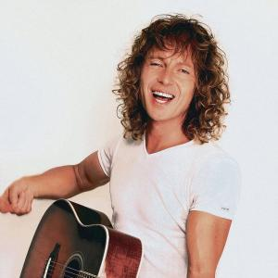
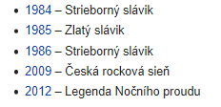
PETER NAGY
* 9. apríl 1959 Prešov
je slovenský spevák, skladateľ, hudobník, textár, hudobný producent a fotograf
patrí medzi najúspešnejších spevákov slovenskej populárnej hudby osemdesiatych a prvej polovice deväťdesiatych rokov 20. storočia
ocenenia

Slide 10
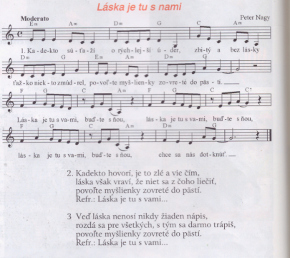
PETER NAGY
Sme svoji
Chráň svoje bláznovstvá
Psi sa bránia útokom
Profesor Indigo
Sám s nohami na stole
Korálky od Natálky
Marcel z malého mesta
Aj tak sme stále frajeri
Kristínka iba spí
Waikiki
https://www.youtube.com/watch?v=bAiolr49WiU

